Slide 1
שימור לקוחות והתנהגות אחרי קניה - שיעור א- סנכרוני
יחידה מס 1- חזרה על שיעורים קודמים
יחידה מס 2- למה לשמר לקוח
יחידה מס 3- איך לשמר
יחידה מס 4- תרגיל
יחידה מס 5- סכום

Slide 2
שלב | מצד צרכן | מצד משווק נימוקים כל הזמן
צורך | צורך מניע את הצרכן לרצות לרכוש מוצר/שירות חשיפה לגירוי, הקשבה, פירוש | לזהות או לעורר צורך ,לספק גירוי משמעותי גירוי מעניין, גירוי ברור .
מעורבות | מעורבות נמוכה /גבוהה מעורבות בטיחותית, כלכלית או חברתית | העלאת המעורבות התאמת המסרים למעורבות
איסוף מידע | האם מקור המידע הוא פנימי או חיצוני? לא מסחרי/מסחרי אישי/המוני | איך לפנות ? באיזה ערוץ? מה סדר החשיבות שלהם ? מה יותר חשוב? באיזה מסר? יש להדגים את מקורות המידע ולנמק.
הערכה חלופות | בחירת המודל בחירת התכונות הערכת החלופה | זיהוי תכונות חשובות ללקוח זיהוי המודל הנבחר, התאמת האסטרטגיה (מה התכונות החשובות, מה ידגיש..)
בחירה | הצרכן מתלבט ובוחר את המוצר הטוב עבורו יש לו כוונה חיובית לרכוש | לסגור את ההחלטה ולאפשר לו לרכוש מבצעים, פרסום מקור איכותי ומתאים
התנהגות אחרי קניה | איך מתנהג הצרכן אחרי הקניה? תאר את ההתנהגות , רגשות ומצב אחרי הרכישה. האם יש דיסוננס , חרטה או רצון להחזיר את המוצר? | מה עושה היום הפירמה לשמר את הלקוחות ? על סמך התנהגות קניה ידועה, מה כדאי לה (אם בכלל) לעשות בנוסף? הצע/י רעיונות נוספים. נמק את תשובתך

Slide 3
יחידה מס 1- רציונל של התנהגות אחרי קניה
התנהגות אחרי קניה היא שירות של ביטוח, אחריוצ או תיקונים או אפילו מידע לשאלות
מאפייני שירות( לא מוחשי , לא ניתן להערכה, חרדה גבוהה )מהווה אמצעי לבידול המוצר המוחשי
התנהגות צרכן לא מסתיימת בעת המכירה.
יש לייצר עם הצרכן מערכת יחסים ארוכת טווח על מנת להגדיר אותו לקוח נאמן
נתח לקוח על פני נתח שוק .
אחרי הקניה יש לשמר את הלקוח
שימור הלקוח חשוב דווקא בשירות אחרי הקניה.

Slide 4
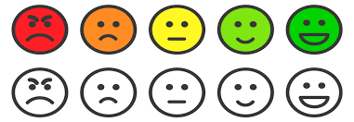
יחידה מס 1- חזרה על שיעורים קודמים
יחידה מס 2- למה לשמר לקוח
יחידה מס 3- איך לשמר
יחידה מס 4- תרגיל
יחידה מס 5- סכום
יחידה מס 2- למה לשמר?

Slide 5
שימור לקוחות – מה זה?
הלקוח הוא הסיבה לקיומי
לקוח הוא חכם לפחות כמוני
ידע הוא משאב נגיש
הלקוח מעודד תחרות
הלקוח מחפש תמורה מלאה עבור כספו
הלקוח יודע ומעריך את כוחו

Slide 6
שימור לקוחות –למה?
לא מפחדים להחליף.
לא מבחינים בהבדלים .
שירות = Added Value
40% ישלמו עוד 5%.
תמורה ולא רק מחיר .
86% ינטשו בגלל חווית שירות גרועה
51% יבקשו תמיכה לפני נטישה
65% - לקוחות חוזרים .
נתח לקוח על פני נתח שוק

Slide 7
למה לשמר לקוחות/המשך
1700
100
300
לקוח מאוכזב
לקוח חדש
לקוח קיים

Slide 8
יחידה 3- שימור לקוחות
יחידה מס 1- חזרה על שיעורים קודמים
יחידה מס 2- למה לשמר לקוח
יחידה מס 3- איך לשמר
יחידה מס 4- תרגיל
יחידה מס 5- סכום

Slide 9
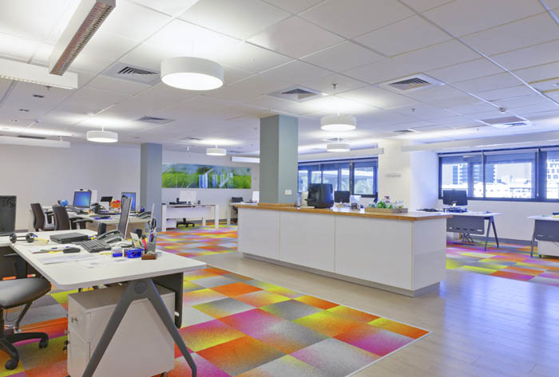
שימור לקוחות
חזית אטרקטיבית , בולטות ושילוט ברור
חניה נוחה
הסבר על כל מחלקה
מיקוד של נותני השירות ,מדים ,תגים
אוירה נעימה במחלקות שירות
חווית שירות נעימה
התנסות ראשונה

Slide 10
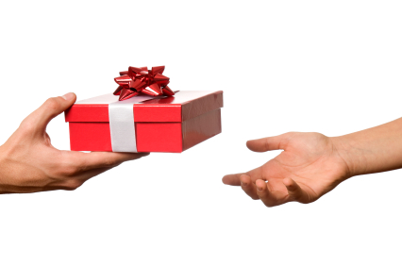
שימור לקוחות – המשך
תיאום ציפיות
חווית שירות לאורך זמן
משוב דו סטרי
לתת מעבר WOW
מועדון לקוחות
אמנת שירות

Slide 11
שימור לקוחות – המשך
לצמצם נטישה.
להחזיר מוצר .
לתת פיצוי .
מה צריך להיות על מנת שתחזור להיות לקוח מרוצה שלי? שאלה פתוחה

Slide 12
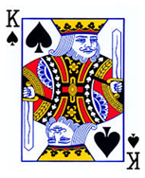
דרכים לשימור הלקוח לפני תלונה:
הלקוח הוא הגורם החשוב ביותר בארגון .
ערך מוסף .
שביעות רצון מהרכישה.
שיפור השירות באופן עקבי ושוטף .
תיאום ציפיות.
משוב
לזכור שאנחנו מפתחים מערכת יחסים ארוכת טווח עם הלקוח

Slide 13
יחידה מס 4- תרגול אמצע
קראו את המאמר הבא ועני מה לדעתך הדרך היעילה ביותר לשמר את הלקוח לדעתך ?
"שירות הוא השיווק החדש"(גרטנר, מזוז 2018 )
(https://www.ishivuk.co.il/%D7%A9%D7%99%D7%A8%D7%95%D7%AA-%D7%94%D7%95%D7%90-%D7%94%D7%A9%D7%99%D7%95%D7%95%D7%A7-%D7%94%D7%97%D7%93%D7%A9/)
לינק למאמר נמצא גם במצגת עצמה

Slide 14
יחידה מס 5- סכום
יחידה מס 1- חזרה על שיעורים קודמים
יחידה מס 2- למה לשמר לקוח
יחידה מס 3- איך לשמר
יחידה מס 4- תרגיל
יחידה מס 5- סכום

Slide 15
סכום השיעור
הבדלים בין שירות למוצר מחייבים לייצר חווית לקוח
הלקוח הוא הגורם החשוב ביותר בארגון
עדיף להגדיל נתח לקוח מאשר נתח שוק.
חשוב להביא את הלקוח ועוד יותר חשוב לשמר אותו
דרכים לשימור לקוחות :
תיאום ציפיות
תשאול לאחר קניה
מערכת יחסים עם לקוחות
משוב
טיפול בתלונה
פיצוי הוגן
עדיף להפסיד את המכירה ולא את הלקוח

